Slide 1
Eko skolu Ziemas forums
Valmiera
23.02.-24.02.2019
Lektore Solvita Rūsiņa
LU ģeogrāfijas fakultāte
Prezentāciju sagatavoja Sanita Strakša

Slide 2
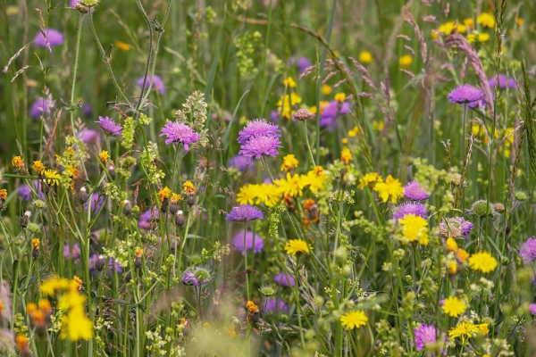
Dabiskās pļavas
Dabiskās pļavas un ganības ir zālāji, kuri veidojušies spontāni regulāras pļaušanas vai ganīšanas ietekmē. Tie nav sēti, piesēti, mēsloti vai citādi ielaboti. Lielākā daļa no tiem aizņem grūtāk apsaimniekojamas vietas – nogāzes, upju terases, sausus un smilšainus paugurus vai gluži otrādi – pārmitras reljefa ieplakas un aktīvas palienes, kur citu lauksaimniecības kultūru audzēšana ir apgrūtinoša

Slide 3
KĀPĒC DABISKOS ZĀLĀJUS IR SVARĪGI SAGLABĀT?
Dabiskie zālāji ir mūsu KULTŪRAS MANTOJUMA DAĻA. Tie ir vērtīgi gluži kā tautas dziesmas, pilskalni vai tautas tērpi, jo tie veidojušies mūsu senču darba un tikumu ietekmē. Savukārt mūsu identitāte, piederības izjūta, materiālā un garīgā kultūra ir veidojusies, dzīvojot dabiskiem zālājiem bagātā ainavā.
Dabiskiem zālājiem ir liela loma TAUTAS ZINĪBU UN TRADĪCIJU SAGLABĀŠANĀ – zāļu tējas var pirkt arī veikalā un to augus – audzēt dobēs, bet daudziem no mums ir svarīgi savākt tās pašiem un vismaz reizi gadā rotāt mājas un vīt vainagus no pašu plūktiem pļavu ziediem
Dabisko zālāju zāle vienmēr ir tikusi izmantota LOPKOPĪBĀ. Mūsdienu lauksaimniecības intensifikācijas apstākļos to izkonkurē sētos zālājos audzēta lopbarība
Daudzi pētījumi liecina, ka tieši ZĀLĀJIEM BAGĀTA MOZAĪKVEIDA AINAVA Latvijas iedzīvotāju skatījumā ir Latvijas tradicionālās lauku ainavas etalons. Aizvien biežāk tiek runāts par Latvijas lauku pamešanu, bet pārāk reti atceramies, ka tieši tradicionālā ainava, tās sniegtais miers, klusums un estētiskais baudījums ir viens no galvenajiem faktoriem, kas uz Latvijas laukiem vilina pilsētniekus.
Dabiskās pļavas un ganības ir SKAISTUMA UN IEDVESMAS AVOTS. Tās ir vietas, kur gūt mieru, atgūt spēkus, VEIKT PĒTĪJUMUS UN RAST PRODUKTUS, kuri vēl tikai gaida to atklāšanu.

Slide 4
Ko darīt, lai tos saglabātu?
Dabiskos zālājus var saglabāt, tikai tos apsaimniekojot. Lai labāk izprastu dabisko zālāju apsaimniekošanas vajadzības, ir jāatceras to izcelsme. Gadsimtiem ilgi vienas un tās pašas sauso zālāju platības tika ganītas, bet mēreni mitras un auglīgas vietas – pļautas. Nereti pļaušana un ganīšana tika kombinēta – vasaras sākumā pļavu nopļāva, bet vasaras otrajā pusē ataugušajā atālā ganīja lopus. Mēslotas tās tika ārkārtīgi reti, jo mēslojums tika taupīts tīrumiem.

Slide 5
Kāpēc zālājam ir nepieciešama regulāra apkopšana
Dabisko zālāju augi ir pielāgojušies regulārai pļaušanai vai ganīšanai. Ja šīs darbības tiek pārtrauktas, zālājā uzkrājas kūla, tas kļūst mitrāks, auglīgāks, un zālājā sāk dominēt lakstaugi, kuri efektīvāk spēj uzņemt kūlas sadalīšanās ietekmē augsnē nonākušās augu barības vielas. Tām savairojoties, dabiskam zālājam raksturīgās sugas pamazām iznīkst, un dabiskais zālājs sāk līdzināties sugām nabadzīgai atmatai jeb suņuburkšķu, gārsu, ciesu, kamolzāļu vai citu ruderālo augu pārņemtai vietai.
Kurā brīdī veikt pļaušanas darbus – nopļaut līdz jūlija vidum, bet nepļaut pirms Jāņiem. Pļaujot augustā, septembrī, zālājā tiek radīti labvēlīgi apstākļi augsto graudzāļu augšanai. Tās kļūst konkurētspējīgākas un nomāc pārējos augus. Arī pārāk agra pļauja dabisko zālāju apsaimniekošanā nav vēlama.

Slide 6
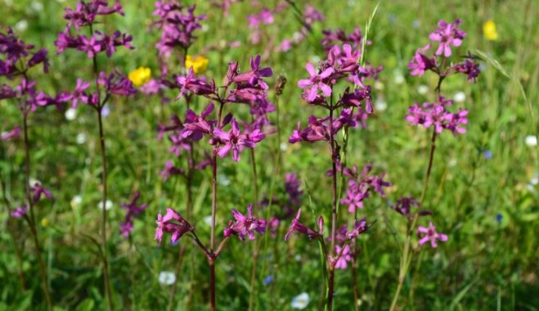
Dabiskās pļavas indikators
Latvijā par dabisko zālāju indikatoriem izmanto 54 augu sugas (personības). Informāciju par tām var meklēt dažādos Latvijas Dabas fonda u. c. organizāciju sagatavotos informācijas materiālos. Atsevišķas to sugas vai eksemplāri var būt sasējušies arī ilggadīgā zālājā vai retāk pļauta pagalma stūrī, bet tikai dabiskā zālājā tās būs sastopamas lielā skaitā, dažādībā un platībā. Biežāk izmantotais kritērijs: visā zālāja platībā sastopams liels skaits vismaz piecu dažādu indikatorsugu. Tiesa, atsevišķos dabiskajos zālājos indikatorsugas var nebūt sastopamas. Šādos gadījumos bez eksperta zināšananām neiztikt

Slide 7
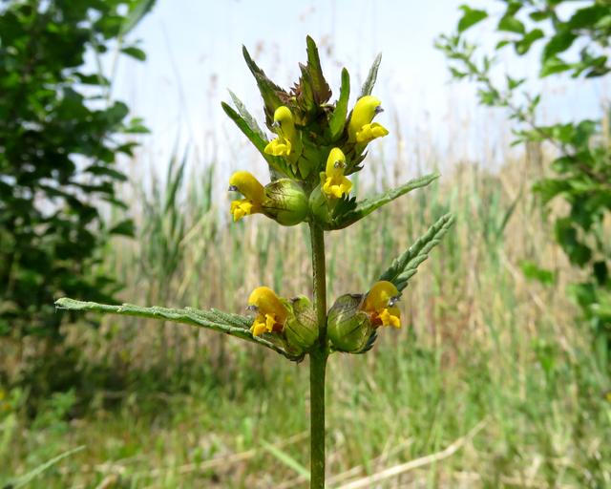
2019. gada augs – mazais Zvagulis
Zvaguļu izplatība Latvijā ir samazinājusies, jo sarūk dabisko pļavu un ganību platība. Arvien vairāk pļavu īpašnieku un zemnieku rūpējas par dabas daudzveidības saglabāšanu Latvijā un vēlas vairot savās pļavās puķu un apputeksnētāju daudzveidību, tādēļ informācija par bagātīgām zvaguļu audzēm ir ļoti nepieciešama. Ziņot par zvaguli var dabasdati.lv.

Slide 8
Biotopu daudzveidības un to uztveres kartēšanas metodes
Adreses internetā:
Ozols.daba.gov.lv/pub
Kartes.lgia.gov.lv/karte
https://www.daba.gov.lv/.../P_ERAF_IADT-e_V_biotopu_klasif.xls
Krāsas un to apzīmējumi kartēs:
Zila ūdens
Zaļa – krūmāji, meži
Sarkana – apbūve
Dzeltena – zālājs
Violēta - purvi

